Slide 1
Проблемы изучения теории вероятностей и статистики в школе

Slide 2
Комбинаторика и теория вероятностей
Современные инновационные процессы требуют изменений в профессиональной деятельности учителя:
предметной компетентности,
способности учиться и самосовершенствоваться.
Педагог должен быть образован в областях:
содержания предметной области,
методики обучения,
педагогики,
психологии,
информационных и образовательных технологий.

Slide 3
Комбинаторика и теория вероятностей
Реформирование школьного математического образования направлено на согласование содержания и структуры системы образования с требованиями современной общественной жизни.
Школьное математическое образование позволяет овладеть универсальным математическим языком для естественнонаучных предметов, знаниями, необходимыми для существования в современном мире.

Slide 4
Комбинаторика и теория вероятностей
Содержательные линии школьного курса математики:
арифметика,
алгебра,
математический анализ,
геометрия,
вероятность и статистика,
математическая теория информации и модели информатики.

Slide 5
Комбинаторика и теория вероятностей
Раздел «вероятность и статистика» - обязательный компонент школьного образования, усиливающий его прикладное и практическое значение.
Он необходим для формирования функциональной грамотности учащихся – умения воспринимать и критически анализировать информацию, представленную в различных формах, понимать вероятностный характер многих реальных зависимостей, производить простейшие вероятностные расчёты.

Slide 6
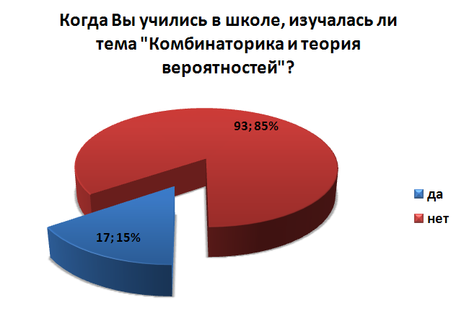
Результаты анкетирования учителей математики школ РМЭ Количество опрошенных – 110 человек
Комбинаторика и теория вероятностей

Slide 7
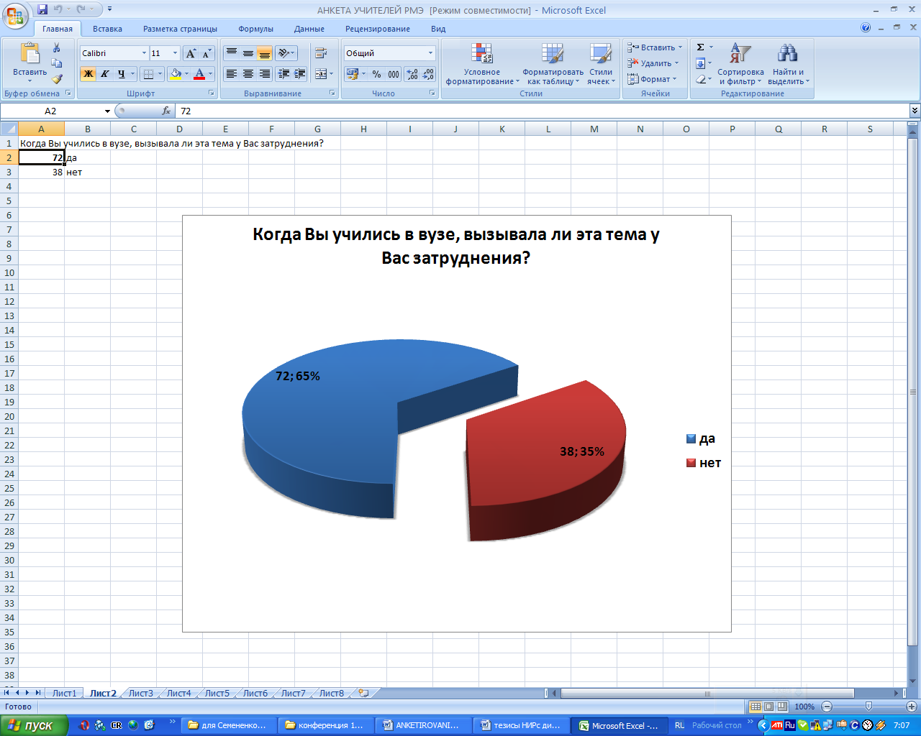
Результаты анкетирования учителей математики школ РМЭ Количество опрошенных – 110 человек
Комбинаторика и теория вероятностей

Slide 8
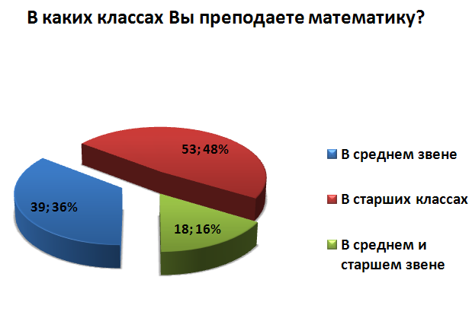
Результаты анкетирования учителей математики школ РМЭ Количество опрошенных – 110 человек
Комбинаторика и теория вероятностей

Slide 9
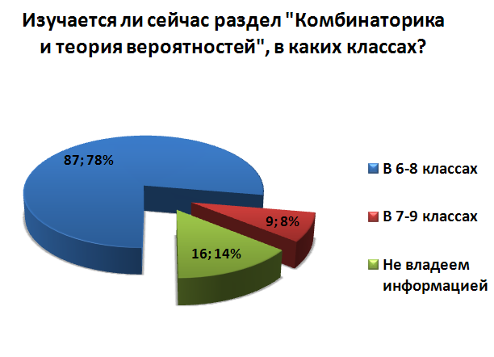
Результаты анкетирования учителей математики школ РМЭ Количество опрошенных – 110 человек
Комбинаторика и теория вероятностей

Slide 10
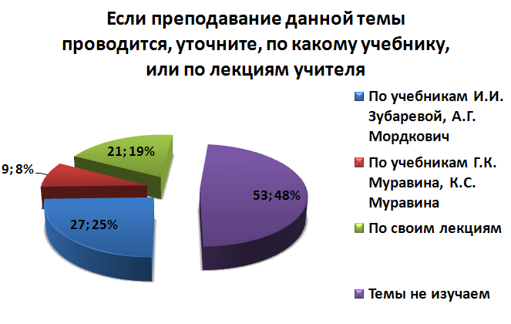
Результаты анкетирования учителей математики школ РМЭ Количество опрошенных – 110 человек
Комбинаторика и теория вероятностей

Slide 11
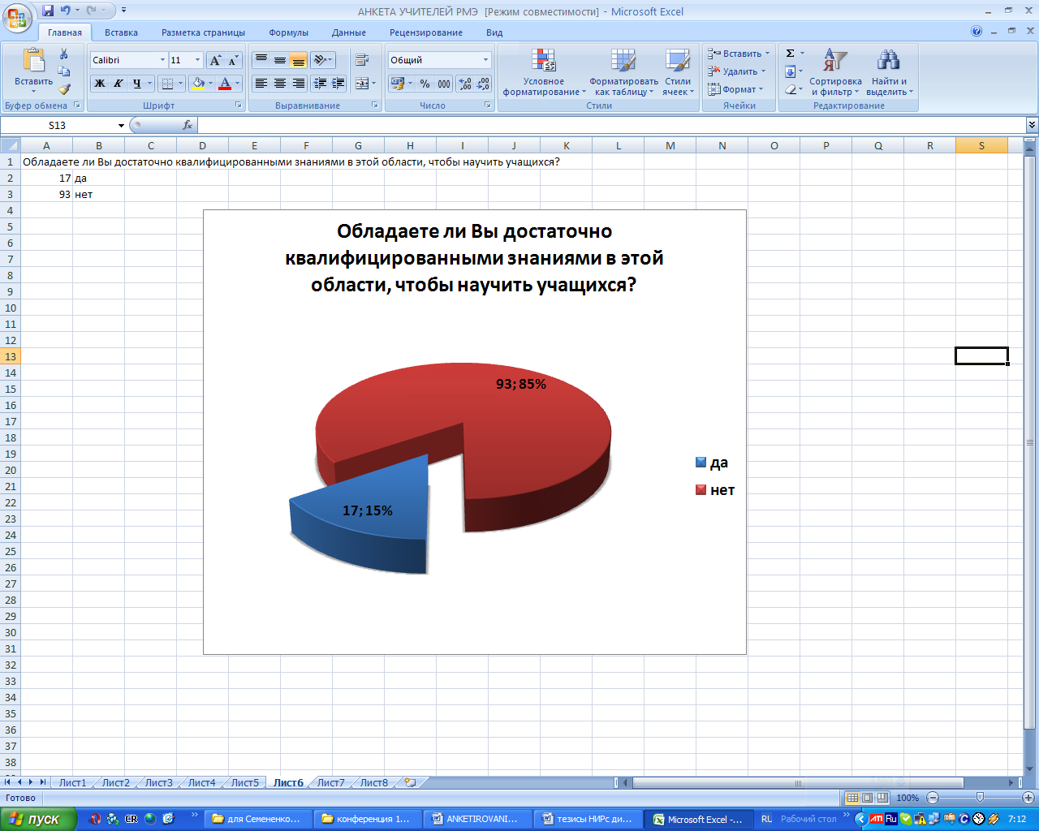
Результаты анкетирования учителей математики школ РМЭ Количество опрошенных – 110 человек
Комбинаторика и теория вероятностей

Slide 12
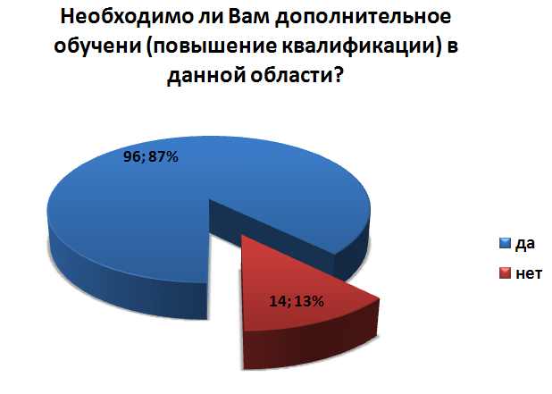
Результаты анкетирования учителей математики школ РМЭ Количество опрошенных – 110 человек
Комбинаторика и теория вероятностей

Slide 13
Комбинаторика и теория вероятностей
Результаты анкетирования обучающихся 6 – 11 классов школ г. Йошкар-Олы. Количество опрошенных – 158 человек

Slide 14
Комбинаторика и теория вероятностей
Результаты анкетирования обучающихся 6 – 11 классов школ г. Йошкар-Олы. Количество опрошенных – 158 человек

Slide 15
Комбинаторика и теория вероятностей
Результаты анкетирования обучающихся 6 – 11 классов школ г. Йошкар-Олы. Количество опрошенных – 158 человек

Slide 16
Комбинаторика и теория вероятностей
Результаты анкетирования обучающихся 6 – 11 классов школ г. Йошкар-Олы. Количество опрошенных – 158 человек

Slide 17
Комбинаторика и теория вероятностей
Результаты анкетирования обучающихся 6 – 11 классов школ г. Йошкар-Олы. Количество опрошенных – 158 человек

Slide 18
Комбинаторика и теория вероятностей
Результаты анкетирования обучающихся 6 – 11 классов школ г. Йошкар-Олы. Количество опрошенных – 158 человек

Slide 19
Проблемы преподавания статистики и теории вероятностей
Событие и его факты - особые типы мыслительных объектов, формализация которых в математические происходит значительно сложнее, чем формализация рисунка (переход к геометрии) или количества (к арифметике или алгебре).
Большинству детей до определенного возраста чуждо представление об изменчивости и неустойчивости явлений.
Школьное образование в России традиционно направлено на выработку представлений о жестких связях между явлениями окружающего мира (законах).
Формальное преподавание вероятности в вузах.
Скудность и низкое качество методических пособий.

Slide 20
Проблемы преподавания статистики и теории вероятностей
Задача ученых, методистов, учителей – не отказываться от статистики и вероятности в школе, а освободить их от лишних технических наслоений и создать ясный школьный предмет, который отличается от современной статистики и вероятности так же, как школьная физика от современной теоретической физики. Школьное содержание должно быть вплотную приближено к вопросам страхования, торговли, банковских услуг, медицинского обслуживания, управления и принятия решений – к явлениям, известным школьникам или их родителям из повседневного опыта, явлениям, значимость которых не вызывает сомнений.

Slide 21
Литература
1. Тюрин Ю. Н., Макаров А.А., Высоцкий И. Р., Ященко И. В. Теория вероятностей и статистика. М., МЦНМО, 2008.
2. Тюрин Ю. Н., Макаров А.А., Высоцкий И. Р., Ященко И. В. Теория вероятностей и статистика. Экспериментальный учебник для 10-11 классов. М., МЦНМО, 2014.
3. Виленкин Н. Я., Виленкин А. Н., Виленкин П. А. Комбинаторика. М., МЦНМО, 2013.
4. Высоцкий И. В., Ященко И. В. Типичные ошибки в преподавании теории вероятностей и статистики. Математика в школе, № 5, 2014.
5. Журнал «Квантик».
6. http://ptlab.mccme.ru ( методические статьи, дистанционные курсы для учителей, задачи ЕГЭ и ОГЭ, интернет-олимпиады для школьников).
7. www. problems.ru
8. Материалы 2-й Международной научной конференции «Актуальные проблемы обучения математике и информатике в школе и вузе». МПГУ, октябрь, 2014.

